Slide 1
Отчет о работе кафедры Гражданско-правовых и уголовно-правовых дисциплин (ГПиУПД) за 2022-2023 уч. г.
Исполнитель: Никиташина Н.А.,
зав. кафедрой

Slide 2
Структурные изменения кафедры ГПиУПД (с 01.09.2021 г.):
Статус кафедры - выпускающая по направлениям:
- 40.06.01 Юриспруденция (профиль 12.00.03/ 5.1.3),
- 51.06.01 Культурология (профиль 24.00.01/ 5.10.1 ),
- 40.03.01 Юриспруденция (бакалавриат): без профиля (-) и с профилями: Юриспруденция (+) и Правовое обеспечение профессиональной деятельности в юридической деятельности (+);
и обеспечивающая по направлению 40.04.01 Юриспруденция (магистерские программы: Государственная и муниципальная служба, Правотворчество и экспертная деятельность) и др.
Штатный состав кафедры - 11 единиц, количественный состав – 25 человек, включая тех, кто работает по гражданскому договору;
Объем учебной нагрузки по кафедре увеличился с 9,3 тыс.ч.в расчете на 2022-2023 уч. г. до 11,5 тыс.ч. в расчете на новый уч.год.

Slide 3
Остепененность по кафедре и доля работодателей
4 доктора наук (1 - юридических и 3 - философских);
13 кандидатов наук: 4 штатных кюн, 1 кин, 2 канд.философ.наук, 6 кюн – внешние совместители (1 чел. имеет статус кюн и д-ра философ.наук);
9 представителей работодателя (из таких структур, как УФАС, МВД, МЮиРБ РХ, Усть-Абаканский суд), из них 4 – кюн;
4 ст.преподавателя;
Всего штатных ППС – 44 %.
Итого: 65 % остепененных от общего состава ППС, 36 % работодателей; 20 % - молодых специалистов.
Notes:
Нчшнкна_клзпмю_ллзкиллп

Slide 4
Публикационная активность ППС в 2022-23 гг.:
Никиташина Н.А. – 7 РИНЦ, 2 ВАК опубликованы (+ 2 – в соавторстве)
Чеботарева И.А. – 3 РИНЦ – в печати, 1 – колл.монография опубликована
Шаляева Ю.В. – 1 РИНЦ, 1 ВАК (в соав-ве) . Карамашев С.Б. – 1 РИНЦ опубликована, 1 – в печати
Николаева Е.А. – 2 РИНЦ, 4 – зарубежных (Казахстан) опубликованы
Аксютин Ю.М. – 2 РИНЦ , 1 ВАК (ядро РИНЦ), 1 - Web of Science (Scopus) - опубликованы
Никитин А.П. – 3 РИНЦ, 1 ВАК, 1 - Web of Science опубликованы
Чистанов М.Н. – 3 РИНЦ, 1 ВАК опубликованы, Анжиганова Л.В. – 5 - РИНЦ, 1 – Scopus и ВАК опубликованы.
Замараев В.И. – 3 РИНЦ, 1 ВАК опубликованы, 1 ВАК - в печати. Козлова В.Н. – 4 РИНЦ опубликованы.
ИТОГО: 2022-23 гг. – 53 публикации, из их 36 – РИНЦ, 10 – ВАК, 3 - Web of Science (Scopus), при этом 2 – ядро РИНЦ, зарубежных (Казахстан) – 4, в печати РИНЦ – 2, ВАК – 1, зарубежных (Беларусь) - 2.
Лебедев А.С. – 3 РИНЦ и 3 ВАК опубликованы.

Slide 5
Выпуск бакалавров
Зимой – 73 (очно-заочная форма обучения);
Летом – 56 (очная форма обучения), 30 % - с «красными дипломами».

Slide 6
Подготовка учебно-методических изданий:
.
Лебедев А.С., Артеменко Н.Н. – 1;
Лебедев А.С. – 1 (в печати);
Чеботарева И.А., Никиташина Н.А., Шаляева Ю.В. – 1.
Николаева Е.А. – 1.
ИТОГО: 3 пособия (1 –
в печати).
Участие в хоз.договорах:
В 2021 г. осуществлялась научная работа в рамках 2 хоз.договоров в качестве исполнителей (юристы), в 2022 – в рамках 1 ХД в качестве И (философы), в 2023 работа по последнему ХД продолжается …

Slide 7
Участие в грантах:
Никиташина Н.А. – 2 заявки,
Чеботарева И.А., Шаляева Ю.В.,
Мельникова Т.В. – 1 заявка,
Чистанов М.Н., Никитин А.Н. – 1 заявка, 1 грант (продлен на 2023 г.).
Подготовка отзывов на авторефераты кандидатских диссертаций и внешние уч.пособия:
на авторефераты:
2022 - Никиташина Н.А. – 1, 2023 - 1;
2023 – Карамашев С.Б. – 1;
на уч.пособия:
2022 – Никиташина Н.А. – 1.

Slide 8
Подготовка правовых заключений (ПЗ) эксперта и протокола допроса в качестве специалиста (ПД)
ПЗ в 2020 г. было 1 (платное), в 2022 – 1 (бесплатное);
ПД в качестве специалиста – в 2023 г. не было, в 2021- 1, 2022 – 1 (бесплатно).

Slide 9
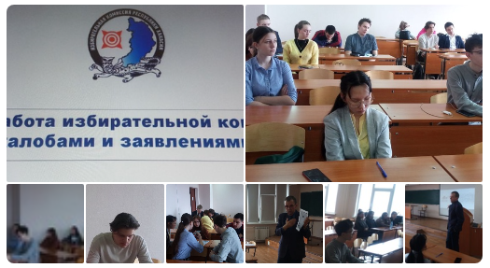
Мероприятия профориентационные:
Беседы, встречи с работодателем, мастер-классы с:
Управлением Минюста России по РХ,
Избирательной комиссией РХ,
Управлением Росреестра по РХ,
Управлением Роспотребнадзора по РХ,
Молодежный парламент РХ.
https://vk.com/iipkhsu?w=wall-132765429_3040
https://vk.com/iipkhsu?w=wall-132765429_2988_r2996
https://vk.com/iipkhsu?w=wall-132765429_2974
https://vk.com/iipkhsu?w=wall-132765429_2888
https://vk.com/iipkhsu?w=wall-132765429_2779_r2780
https://vk.com/iipkhsu?w=wall-132765429_2778
https://vk.com/iipkhsu?w=wall-132765429_2710
https://vk.com/iipkhsu?w=wall-132765429_2684
https://vk.com/iipkhsu?w=wall-132765429_2664
https://vk.com/iipkhsu?w=wall-132765429_2656

Slide 10
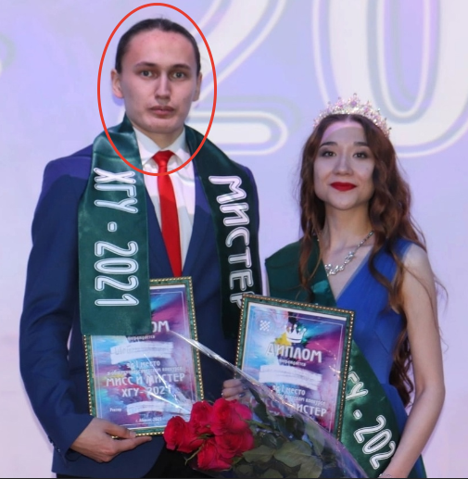
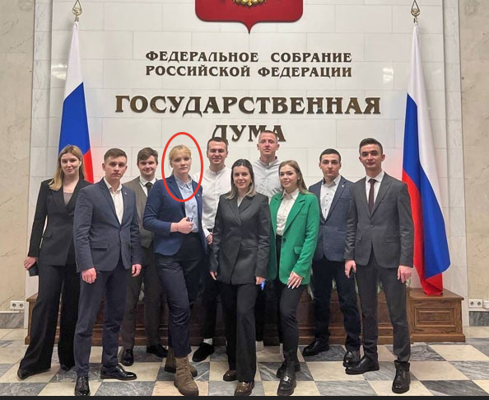
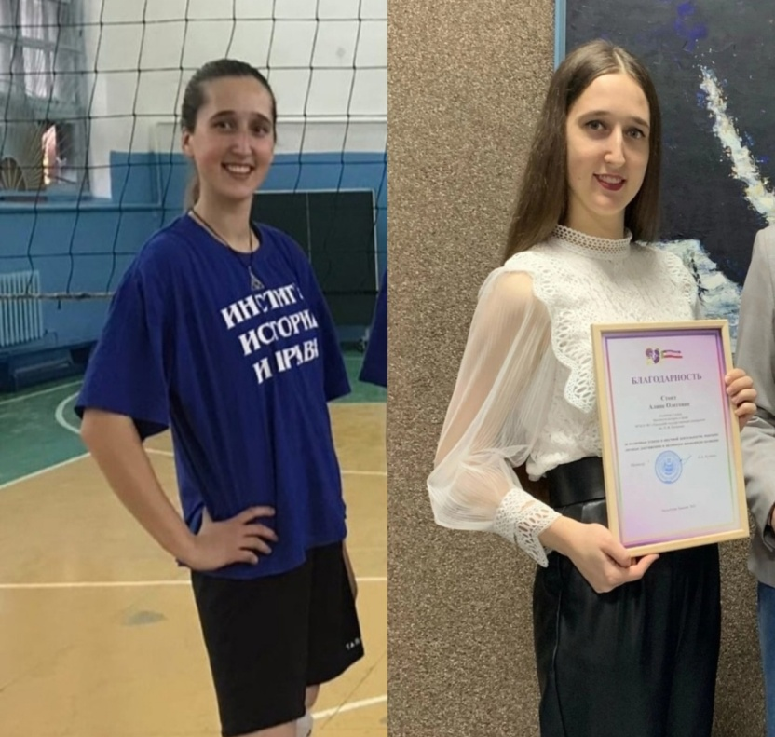
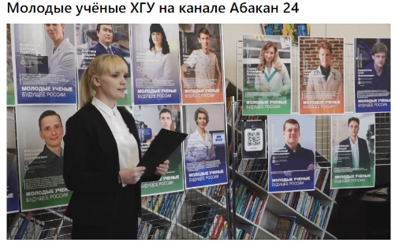
Наша гордость

Slide 11
Прошли повышение квалификации:
ПК в ХГУ происходило по 4 направлениям:
- ЭИОС (от базового уровня к продвинутым);
- Противодействие коррупции;
- Основы инклюзивного образования в ВУЗе;
- Цифровые инструменты в работе преподавателя (разные модули).
8 чел. повысили свою квалификацию в ХГУ, 2 – вне ХГУ:
Аксютин Ю.М. – ГАОУ РХ ДПО «ХакИРОиПК»;
Шаляева Ю.В. - СФУ

Slide 12
БЛАГОДАРИМ ЗА ВНИМАНИЕ!

